Slide 1

第11章 使用Apriori算法进行关联分析
ApacheCN 你装逼的选择
author 片刻

Slide 2
现象
• 用户去超市、电商平台去买东西；我们常想：是否可以促进用户消费呢？
◦ 目的：商店希望从客户身上获取尽可能多的利润。
◦ 忠诚度计划： 通过顾客的会员卡可获取已定的折扣，商店也可以了解客户购买的商品; 不买会员卡，商店也可以查用顾客一起购买的物品，找出商品之间的关系。
◦ 例如： 尿布和啤酒的故事
• 关联关系(association analysis) 或 关联规则学习(association rule learning)
◦ 从大规模数据集中寻找物品间的隐含关系被称作关联关系。

Slide 3
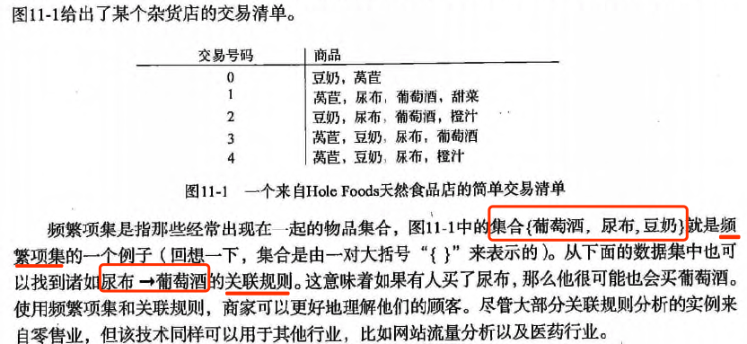
关联分析
• 关联分析：
◦ 概念：是一种在大规模数据集中寻找有趣关系的任务。
• 关联分析有2种形式：
◦ 1.频繁项集(frequent item sets): 经常出现在一块的物品集合
◦ 2.关联规则(association rules): 暗示两种物品之间可能存在很强的关系
◦ 总结：首先需要找到频繁项集，才能找到关联规则。
◦ 如下图：
• 支持度(support)
◦ 数据集中包含该项集的记录所占的比例
◦ 例如上图中：{豆奶}的支持度=4/5， {豆奶，尿布}的支持度=3/5
• 置信度（confidence)
◦ 置信度({A}->{B}) = 支持度{A,B}/支持度{A}
◦ 例如上图中：{尿布，葡萄酒}的支持度=3/5， {尿布}的支持度=4/5， 所以 尿布->葡萄酒的可信度=3/4

Slide 4
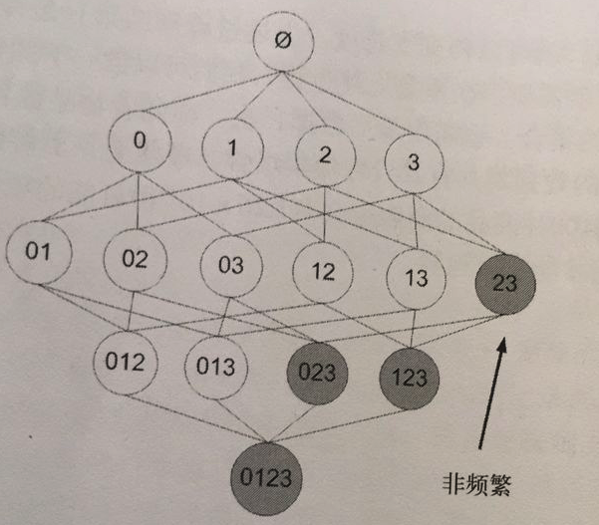
Apriori算法
• Apriori算法：
◦ 优点：易编码实现
◦ 缺点：在大数据集上可能较慢
◦ 适用数据类型：数值型 或者 标称型数据。
• Apriori流程步骤：
◦ 收集数据：使用任意方法。
◦ 准备数据：任何数据类型都可以，因为我们只保存集合。
◦ 分析数据：使用任意方法。
◦ 训练数据：使用Apriori算法来找到频繁项集。
◦ 测试算法：不需要测试过程。
◦ 使用算法：用于发现频繁项集以及物品之间的关联规则。
• Apriori原理：
◦ 如果某个项集是频繁的，那么它的所有子集也是频繁的; 反之，一个项集是非频繁的，那么它的所有超集也是非频繁的
◦ 例如： 我们假设知道{2, 3}是非频繁项，那么{0, 2, 3}, {1, 2, 3}, {0, 1, 2, 3}都是非频繁项。
◦ 如下图：

Slide 5
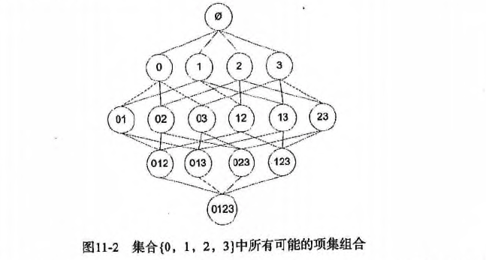
分级法： 频繁项集->关联规则
• 分级法： 频繁项集->关联规则
◦ 1.首先从一个频繁项集开始，接着创建一个规则列表，其中规则右部分只包含一个元素，然后对这个规则进行测试。
◦ 2.接下来合并所有剩余规则来创建一个新的规则列表，其中规则右部包含两个元素。
◦ 3.如下图
◦ 最后： 每次增加频繁项集的大小，Apriori算法都会重新扫描整个数据集，是否有优化空间呢？ 下一章：FP-growth算法等着你的到来

Slide 6
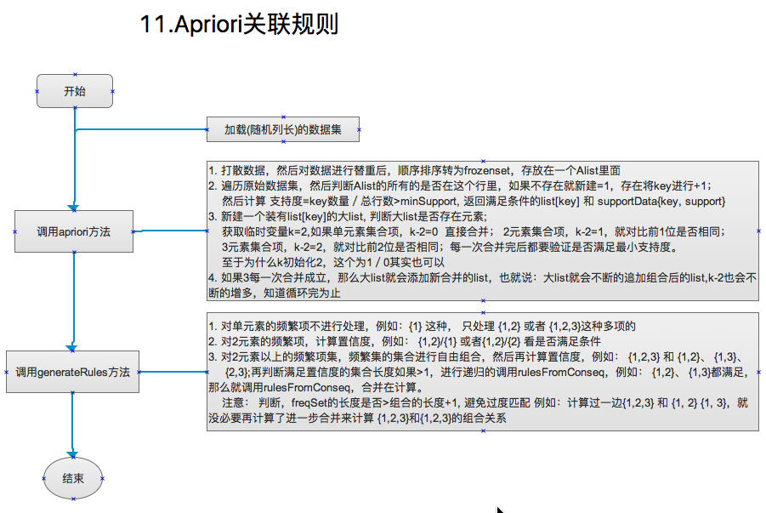
Apriori算法流程图

